Slide 1
第2章 MFC应用程序框架

Slide 2
主要内容
模仿MFC用C++类对Windows主函数进行封装
应用程序框架分析
应用程序的文档与视图结构
应用程序框架中各个对象的关系
工具栏和状态栏

Slide 3

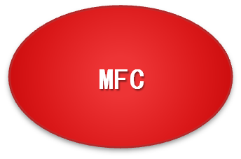



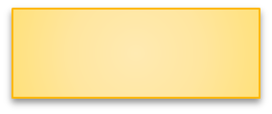

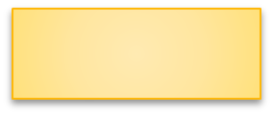

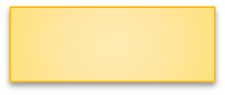

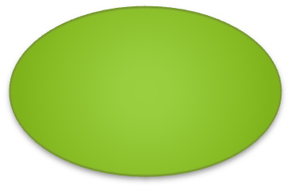

应用程序类封装
窗口类 WindowClass
注册窗口类 RegisterClass
派生
创建窗口 CreateWindow
窗口类封装（Frame Window）
显示窗口 ShowWindow
消息循环
消息封装

Slide 4
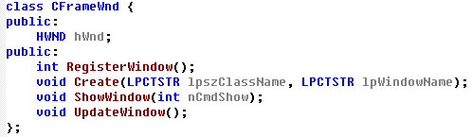
主函数的主要功能
  创建和显示窗口
  实现消息循环
窗口管理
窗口类（CFrameWnd）
主函数
主函数逻辑
应用程序类（CWinApp）
2. 窗口类的声明

Slide 5
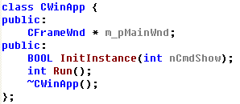



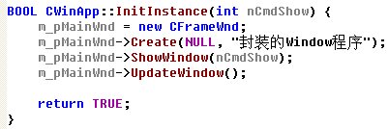
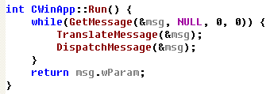
3. 应用程序类的声明

Slide 6
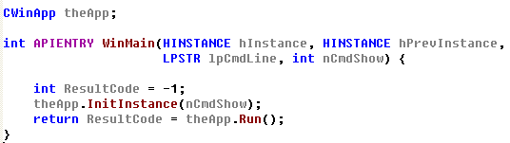
4.主函数封装后的程序
例2-1

Slide 7
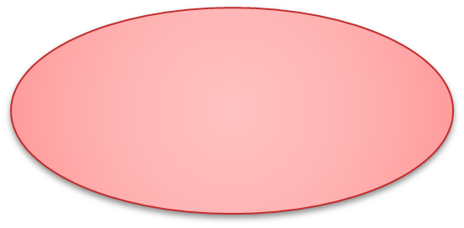
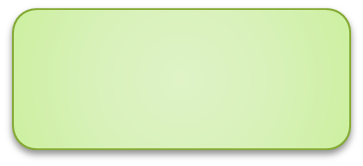

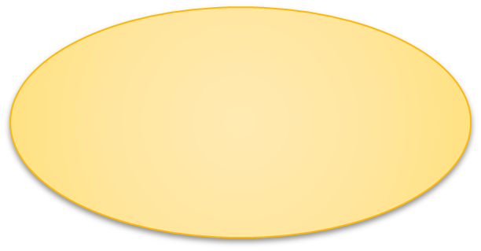
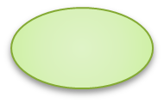
MFC
CFrameWnd
CWinApp
不同的功能，如何实现？
继承
CMyWnd
CMyApp
用户的应用程序

Slide 8
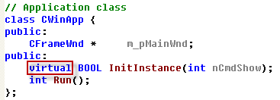

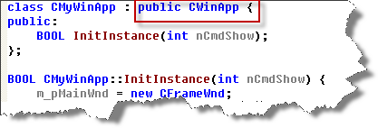


1. 应用程序类的派生类
虚函数
继承
使用派生类对象

Slide 9

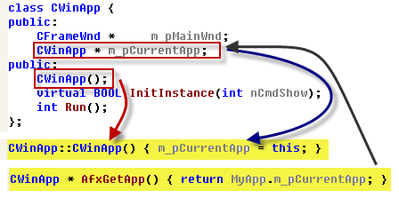


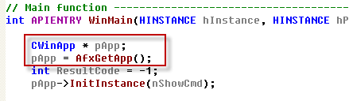
1. 应用程序类的派生类
关于全局应用程序类的对象——theApp命名
CWinApp MyApp;
AFX is an abbreviation for a group. The MFC group was originally called the "Application Framework group" during the inception of MFC. However, X doesn’t stand for anything other than sounding cool. The original AFX group was renamed to MFC long ago. There is no current AFX group. But the "AFX" hasn’t been changed to "MFC" for the compatibility.

Slide 10
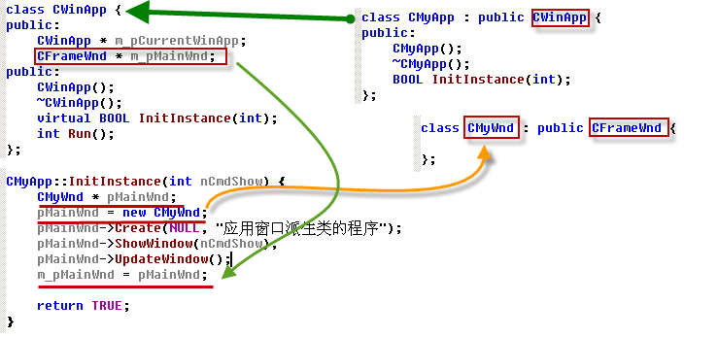
2. 窗口类的派生类
例2-2

Slide 11

窗口函数的封装——消息映射
取自消息队列
中的消息
WndProc(….) {
switch(msg) {
case msg1:
<action1>
case msg2:
<action2>
… …
case msgN:
<actionN>
default:
return DefWIndowProc(…);
}
return 0;
}
函数1
消息
函数2
消息路由
消息 | 函数指针
msg1 | 函数1
msg2 | 函数2
… | …
msgN | 函数N
函数N
消息与函数的对应关系
消息映射

Slide 12
窗口函数的封装——消息映射
1. 窗口函数的简单封装
为CFrameWnd增加AfxWndProc( )
将原WndProc( )中的代码移至AfxWndProc( )中
调用WndProc时调用AfxWndProc
主函数
封装了窗口函数的窗口类
int APIENTRY WinMain() {
… …
return ResultCode = pApp->Run();
}
事件
把消息映射封装在窗口类中，似乎存在问题——只有该类及其派生类才能处理消息
AfxWndProc() {
原窗口函数代码
}
Windows系统 消息
LRESULT CALLBACK WndProc() {
调用AfxWndProc();
}

Slide 13
窗口函数的封装——消息映射
新的消息处理和响应类——CCmdTarget (Command Target Class)
CFrameWnd
CCmdTarget
Class CFrameWnd {
… …
Int AfxWndProc(…);
… …
};
Class CCmdTarget {
… …
Int AfxWndProc(…);
… …
};
继承（派生）
期望具有消息
处理能力的类

Slide 14
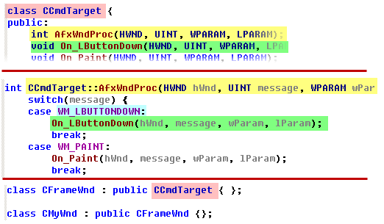
窗口函数的封装——消息映射
CCmdTarget
如何实现？
消息映射表
CFrameWnd
CMyWnd
例2-3

Slide 15
窗口函数的封装——消息映射
消息映射及处理代码不可能全部放在CCmdTarget类中：
  破坏了类的封装；
  编码的难度与复杂度与原WndProc相比变得更差；
那么，如何实现消息映射？
消息处理函数
消息处理函数指针
消息
消息映射表
消息
消息处理（响应）

Slide 16
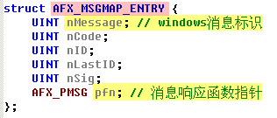
窗口函数的封装——消息映射
消息映射表
  消息映射表项
  消息映射表（数组）
WM_LBUTTONDOWN
AFX_MSGMAP_ENTRY _messageEntries[]
_messageEntries[0]
_messageEntries[1]
On_LButtonDown
_messageEntries[ i ]
谁拥有和管理消息映射表？
_messageEntries[N]

Slide 17
窗口函数的封装——消息映射
(程序)消息映射表
类族
NULL
pBaseMap
链表节点成员
CCmdTarget
lpEntries
pBaseMap
派生
链表节点成员
A
派生
lpEntries
pBaseMap
链表节点成员
B
lpEntries

Slide 18
窗口函数的封装——消息映射
Class A
pBaseMap
lpEntries
消息及pfn
消息处理函数1
消息及pfn
消息处理函数2
…
…
消息及pfn
消息处理函数n
Class B
pBaseMap
lpEntries
消息及pfn
消息处理函数1
消息及pfn
消息处理函数2
…
…
消息及pfn
消息处理函数n
B接收，由B的消息处理函数n处理的消息路由过程
B接收，由A的消息处理函数2处理的消息路由过程

Slide 19

窗口函数的封装——消息映射
虚函数在消息路由中的影响？
不存在消息响应处理函数，则该消息最终如何处理？

Slide 20
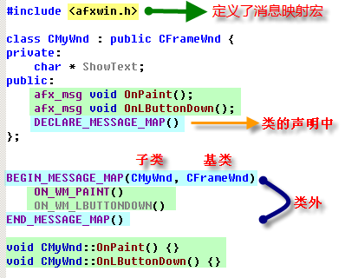
窗口函数的封装——消息映射
3. 消息映射表的声明和实现——若干个宏（MACRO）
计算机科学里的宏是一种抽象，它根据一系列预定义的规则替换一定的文本模式。
严格的命名规则

Slide 21
窗口函数的封装——消息映射
ON_WM_XXXXXXXXX to OnXxxxx
ON_WM_XXXX
OnXxxx
依据系统默认的转换规则进行命名
Example：
ON_WM_LBUTTONDOWN → OnLButtonDown
ON_WM_PAINT → OnPaint

Slide 22
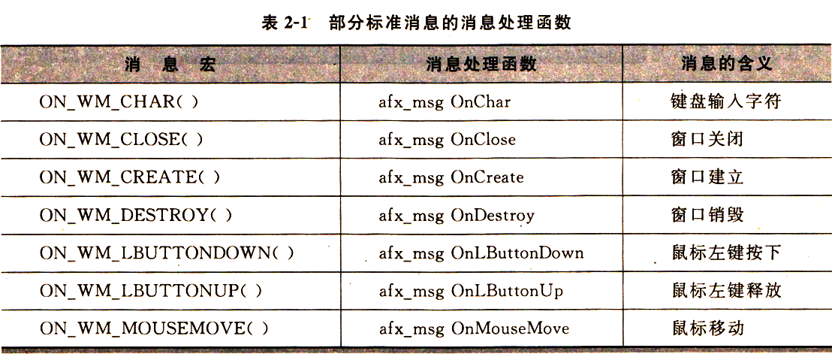
窗口函数的封装——消息映射
ON_WM_XXXXXXXXX to OnXxxxx

Slide 23
分析：例2-4
分析代码可以看出，少了主函数。
说明：
1、MFC中的主函数名称由WinMain变成AfxWinMain
2、主函数的主要功能固定，因此被MFC隐藏了，主要代码转移到了InitInstance中
3、MFC对AfxWinMain的定义可以参考WINMAIN.CPP
4、应用程序类是全局对象，AfxWinMain中调用了InitInstance

Slide 24
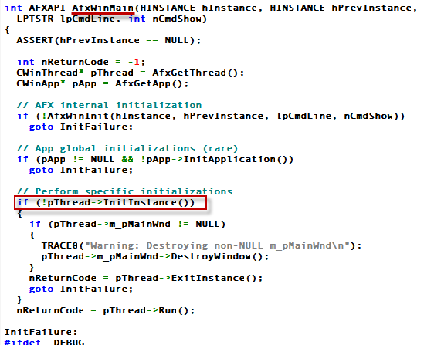
…\Microsoft Visual Studio\VC98\MFC\SRC\WINMAIN.CPP

Slide 25
用MFC向导生成应用程序
用AppWizard应用程序向导生成MFC应用程序。
  单文档应用程序
  多文档应用程序
  对话框应用程序
用ClassWizard工具生成派生类、定义处理消息、管理对话框、定制MFC成员函数。

Slide 26
向导生成工程文件简介
头文件与实现文件
  各个类的*.h和*.cpp
  Resource.h：定义工程中所有资源标识符，给资源ID分配一个整数值。
  StdAfx.h和StdAfx.cpp：用于建立一个预编译的头文件。
资源文件
  *.rc和*.rc2：是程序所使用的所有Windows资源的列表。
  *.ico：应用程序的图标所使用的图标文件。
  *Doc.ico：应用程序的文档图标文件。文档图标一般显示在多文档程序界面上。
  Toolbar.bmp：工具栏按钮的位图文件。

Slide 27
向导生成工程文件简介
解决方案文件和工程文件
  *.sln：保存当前解决方案所包含的工程的信息。
  *. vcxproj：包含当前工程的设置、工程中的文件等信息。

Slide 28
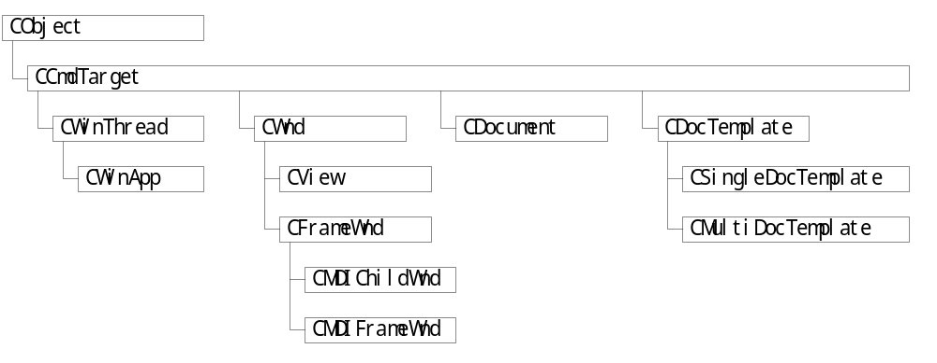
应用程序框架分析
MFC应用程序框架结构类的继承关系：

Slide 29
举例：CFrameWnd
MFC中相当一部分类的基类
程序诊断功能
对象的动态创建、序列化功能
CObject
CCmdTarget
消息处理能力
CWnd
提供窗口
消息处理能力
CFrameWnd
应用程序主窗口
其他子窗口的容器

Slide 30
消息机制与消息循环
1 . 消息的类别及其描述
Windows消息主要有3种类型:标准Windows消息、控件消息和命令消息。
一、标准Windows消息
除WM_COMMAND以外，所有以“WM_”为前缀的消息都是标准Windows消息;
由窗口类或视图类处理;
都有默认的处理函数，它们在CWnd类中进行了预定义。

Slide 31
标准的Windows消息又分为3类：
键盘消息、鼠标消息和窗口消息。
(1)键盘消息
键盘消息与键盘某个键的动作相关联。常见的键盘消息有以下几种。
WM_KEYDOWN、WM_KEYUP：按下、释放非系统键产生的消息。
WM_CHAR：输入非系统字符时产生的消息。

Slide 32
(2) 鼠标消息
鼠标消息涉及到鼠标的单击、双击、拖动等。常用的鼠标消息有以下几种。
WM_MOUSEMOVE：鼠标移动时产生的消息。
WM_RBUTTONDOWN：鼠标右键按下时产生的消息。
WM_LBUTTONDOWN：鼠标左键按下时产生的消息。
WM_LBUTTONDBLCLICK：鼠标双击时产生的消息。

Slide 33
(3) 窗口消息
窗口消息一般与创建窗口、绘制窗口、移动窗口和销毁窗口等动作有关。
在MFC应用程序中，窗口消息是由视图类、窗口类及它们的派生类处理的。

Slide 34
二、控件消息
控件消息是指控件或其他子窗口向父窗口发送的消息。
与其他标准的Windows消息一样，控件消息也应该在视图类、窗口类中进行处理。但是，如果用户单击按钮控件时，发出的控件通知消息BN_CLICKED将作为命令消息来处理。

Slide 35
三、命令消息
命令消息是由菜单项、工具栏按钮、快捷键等用户界面对象发出的WM_COMMAND消息。
命令消息与其他消息不同，它可被更广泛的对象如文档、文档模板、应用程序对象、窗口和视图等处理。

Slide 36
MFC消息映射机制
MFC采用消息映射来处理消息；
消息映射机制包括一组消息映射宏，用于把一个Windows消息和其消息处理函数联系起来。
所有从CCmdTarget类派生出来的类都能够拥有自己的消息映射。
与MFC消息映射机制有关的宏有以下3个：
  DECLARE_MESSAGE_MAP( )
  BEGIN_MESSAGE_MAP(MyClass, MybaseClass)
  END_MESSAGE_MAP( )

Slide 37
为了使用消息映射宏：
首先在类定义的结尾用DECLARE_MESSAGE_MAP( )宏来声明使用消息映射，该宏表示在为各个处理函数所写的类声明之后存在消息映射条目，这些函数是该类的成员函数。
然后在类的实现源文件中用BEGIN_MESSAGE_MAP( )和END_MESSAGE_MAP( )宏来定义消息映射。
MFC应用程序MESSAG_MAP消息映射的形式如下：

Slide 38
BEGIN_MESSAGE_MAP(MyClass, MybaseClass)
//{ { AFX_MSG_MAP (MyClass) //ClassWizard维护消息映射宏的标记
ON_... //MFC预定义消息映射宏
ON_MESSAGE(message, memberFun)//用户自定义消息映射宏
//} } AFX_MSG_MAP
END_MESSAGE_MAP()
其中，MyClass是拥有消息映射的派生类名，MybaseClass 是其基类名。

Slide 39
宏名称 | 对应消息 | 消息处理函数
ON_WM_CLOSE | WM_CLOSE | OnClose
ON_WM_CREATE | WM_CREATE | OnCreate
ON_WM_LBUTTONDOWN | WM_LBUTTONDOWN | OnLButtonDown
ON_WM_LBUTTONUP | WM_LBUTTONUP | OnLButtonUp
ON_WM_MOUSEMOVE | WM_MOUSEMOVE | OnMouseMove
ON_WM_PAINT | WM_PAINT | OnPaint
…… | …… | ……

Slide 40
如何添加用户自定义的消息及消息处理函数
工程HelloWorld讲解——用户自定义消息

Slide 41
应用程序的文档/视图结构
应用程序主窗口
CFrameWnd
窗口框架类
CView
视图类
CDocument
文档类
应用程序主窗口需要管理：
窗口本身的一些事务（max、min、close、menu command response，etc）
程序的数据
数据的显示和接受用户区的消息与处理
因此，MFC把窗口类的功能分解成三个部分：
数据存储、管理部分（CDocument）
数据显示与用户交互部分（CView）
管理窗口框的大小、标题、菜单条、状态条的窗框部分（CFrameWnd）

Slide 42
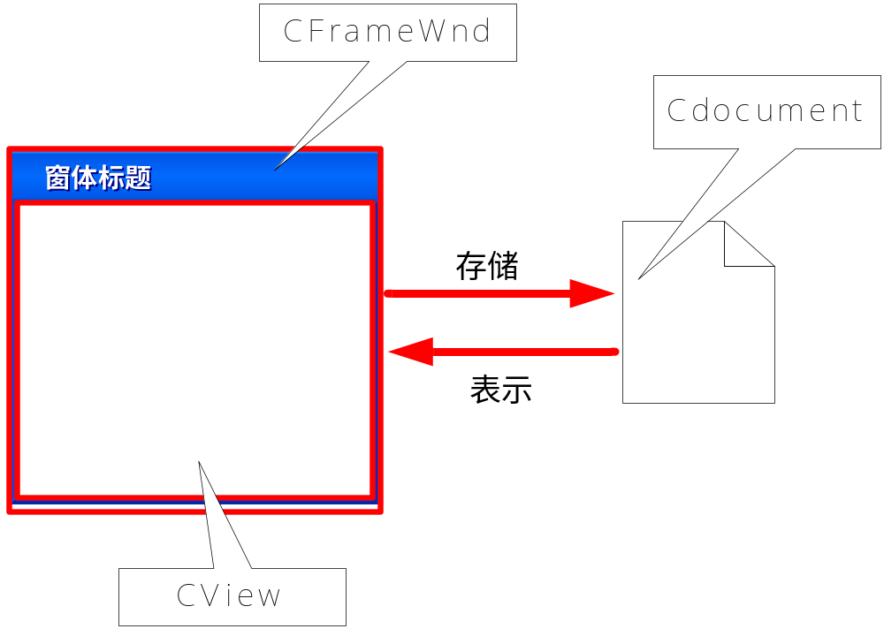
应用程序的文档/视图结构
由文档模板类CDocTemplate进行统一创建和管理

Slide 43
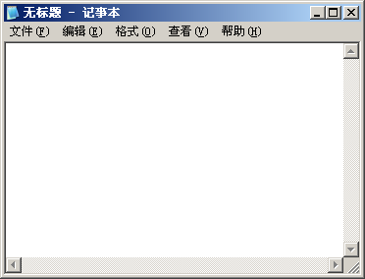
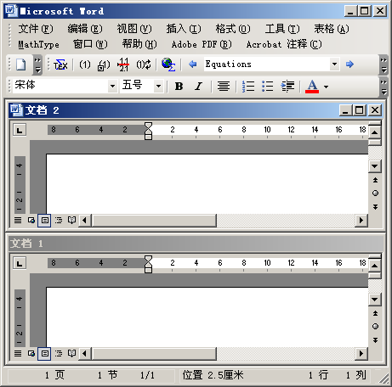
SDI & MDI
SDI (Single Document
Interface, 单文档界面)
MDI (multi-Document
Interface, 多文档界面)

Slide 44

文档类
文档负责数据读取、存取以及其它的操作。
CDocument类本身只是一个空壳，我们需要从它派生一个自已的类，并在类中声明我们需要的变量，用以承载数据。
CDocument类已经为我们写好了一些重要的函数，其中包括与View类的”沟通”函数、文档存取等函数。

Slide 45
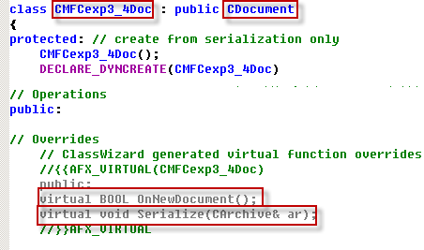
文档类CDocument的派生类
应用程序的文档类由CDocument派生
序列化/串行化
Serialization
Serialize()函数：
文件操作时响应
Read data from file
Write data to file

Slide 46
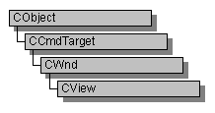
视图类
视图类有两个用途：
  提供文档的可视化表示
  将用户输入（特别是鼠标和键盘消息）转换为操作文档数据的命令。
MFC还包含了一组CView类的派生类，用来完成不同功能的视图。

Slide 47
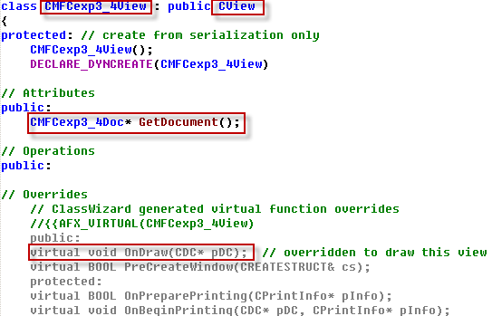
视图类CView的派生类
为应用程序框架提供用户区，承担用户数据的显示（表现形式，图形、文字等），同时替代窗口框架接收外界的输入。因此，该类是程序员编码最多的地方。
与文档类的联系纽带
用户区的绘制，注意：谁来触发
1)自动重绘; 2)手动视图更新

Slide 48
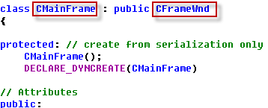
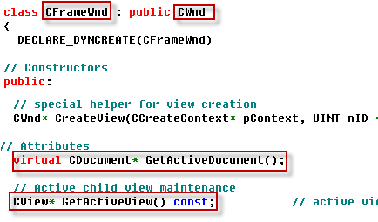
窗口框架类CFrameWnd的派生类
当使用MFC AppWizard创建应用程序时
CFrameWnd
派生
CMainFrame

Slide 49
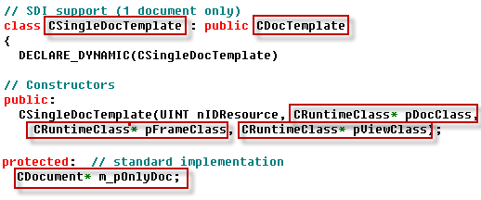
文档模板类CDocTemplate
CObject
CCmdTarget
CDocTemplate
CSingleDocTemplate
CMultiDocTemplate
单一的文档指针

Slide 50
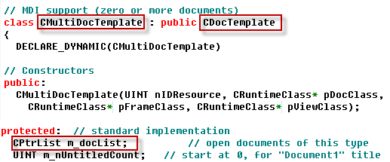
文档模板类CDocTemplate
文档类链表

Slide 51
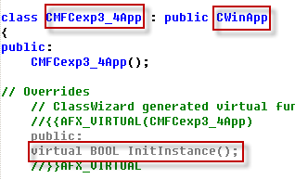
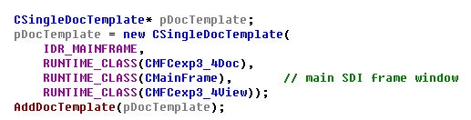
应用程序类的派生类
RUNTIME_CLASS分别创建了doc、view和窗口框架类的对象

Slide 52
程序员的主要任务
程序员的主要工作：
CWinApp的InitInstance的重新定义；
CDocument中程序数据的管理；
在CView中获取CDocument的指针，并能访问程序数据；
CView的OnDraw函数编写数据的显示代码；
实现各个必要的消息映射表；
根据问题逻辑，完成程序设计；

Slide 53
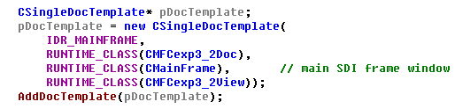
MFC文档/视图应用程序框架中各个对象的关系
应用程序各对象的创建顺序
CWinApp theApp；
系统
theApp.InitInstance
应用程序对象
文档模板
窗口框架对象
文档对象
视图对象

Slide 54
MFC文档/视图应用程序框架中各个对象的关系
当前位置 被访问的位置 访问方法
文档 视图 GetFirstViewPosition
GetNextView
文档 模板 GetDocTemplate
视图 文档 GetDocument
视图 框架 GetParentFrame
框架 视图 GetActiveView
框架 文档 GetActiveDocument
MDI主框架 MDI子框架 MDIGetActive
MDI子框架 MDI主框架 GetParentFrame
任何位置 应用程序 AfxGetApp
任何位置 主框架 AfxGetMainWnd
Doc/View结构的五个基本成员经常需要互相访问，假设某个视图想要获得文档，或某个框架需要获得活动视图，可以通过此表提供的方法进行解决

Slide 55
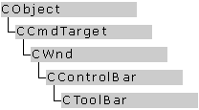
工具栏
系统默认生成的工具栏资源为IDR_MAINFRAME，可以在此基础上设计自己的工具栏，删除或添加一些按钮。需要为工具栏按钮提供ID号，一般取某个菜单项的ID。

Slide 56

状态栏
状态栏的定义
用AppWizard创建的SDI或MDI应用程序框架中，有一个静态的indicator数组，它是在MainFrm.cpp文件中定义的，被MFC用作状态栏的定义。
Static UINT indicators[]=
{
ID_SEPARATOR,
ID_INDICATOR_CAPS,
ID_INDICATOR_NUM,
ID_INDICATOR_SCRL,
}
indicators数组的定义

Slide 57
程序演示
（一）MFC程序：添加自定义消息，并由菜单发出自定义消息，然后显示一个对话框；
（二）在上面的MFC程序基础上：添加工具栏，发出自定义消息；
（三）在状态栏上显示鼠标坐标、时钟、进度条；
将HelloWorld及上面的三个例子综合成一个演示实例。

